Slide 1
Traveladvisor
Gilgenreiner, Kleinegger, Sonnek
HTL Villach | 5AHIF | 2019/20

Slide 2
Idee
Locations finden
Punkte sammeln
Boni einlösen
Wirtschaftlicher Nutze für Anbieter und Kunde

Slide 3
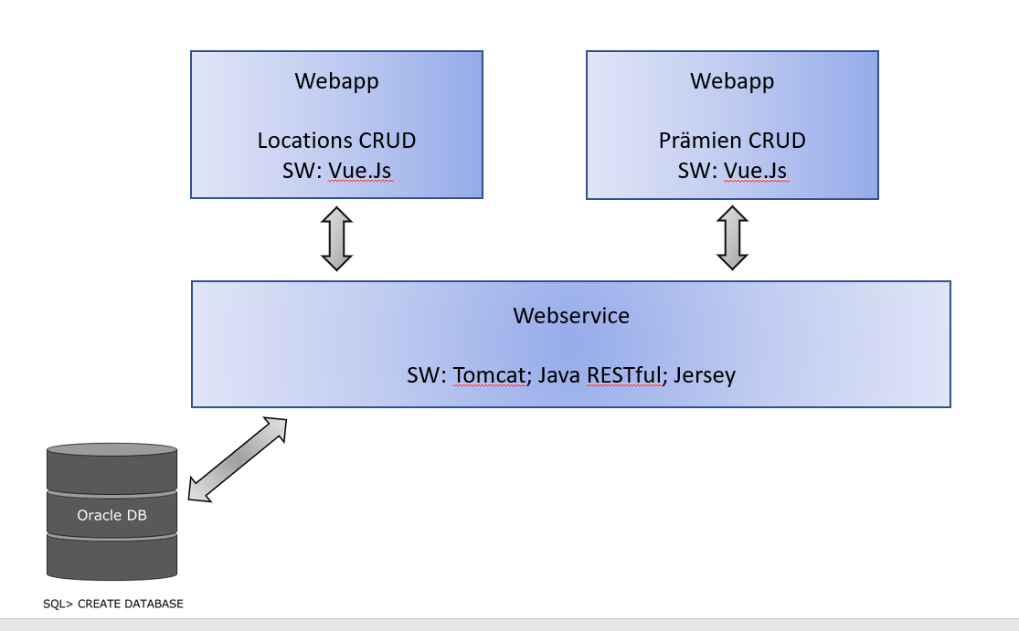
Iteration 1

Slide 4
USERSTORIES
UserStories
Locations anzeigen (Anbieter) |  | Kleinegger
Locations anzeigen (Benutzer) |  | Kleinegger
Location-Detail anzeigen (Anbieter) |  | Kleinegger
Location-Detail anzeigen (Benutzer) |  | Kleinegger
Location erstellen |  | Kleinegger
Location bearbeiten |  | Kleinegger
Location löschen |  | Kleinegger
Prämien erstellen |  | Gilgenreiner
Prämien anzeigen (Anbieter) |  | Gilgenreiner
Prämien bearbeiten |  | Gilgenreiner
Prämien löschen |  | Gilgenreiner
Prämien aktivieren / löschen |  | Gilgenreiner
Prämien filtern (Anbieter) |  | Gilgenreiner
Webservices |  | Sonnek
 | Webservices definieren
 | Webservices ausarbeiten

Slide 5
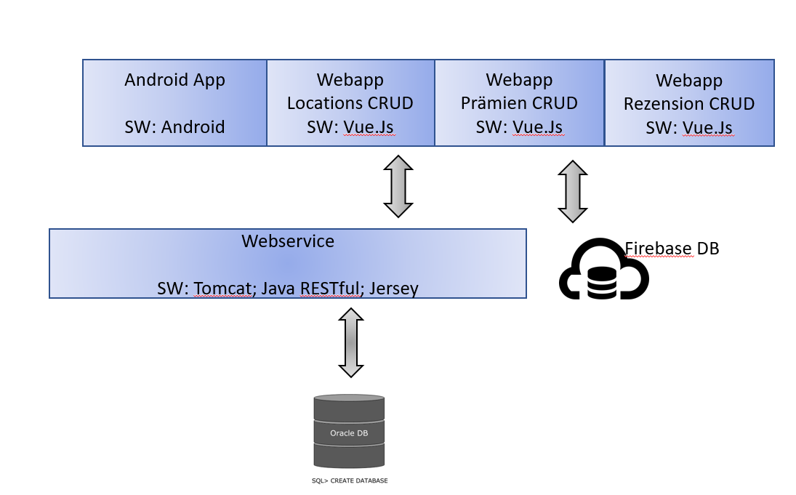
Iteration 2

